Slide 1






A QUICK INFORMATION GUIDE
Đề tài: Xây dựng website Quản lý Gara Ô Tô
GVHD: Th.S TRẦN VĂN TÀI

Slide 2

Thành viên nhóm
NGUYỄN KHANG THÁI ANH (NT)
NGUYỄN MẬU ĐÔNG
ĐỖ TIẾN DŨNG

Slide 3
MỤC LUC
Mô tả bài toán
UseCase và Database
Kết quả đạt được
Hướng phát triển

Slide 4

MÔ TẢ BÀI TOÁN
Bài toán Quản lý Gara Ôtô nhằm xây dựng một hệ thống thông tin hiệu quả để quản lý các hoạt động liên quan đến việc bảo dưỡng, sửa chữa, và quản lý xe ôtô trong một gara. Hệ thống sẽ cung cấp các tính năng giúp tổ chức công việc, theo dõi tình trạng của các xe, và tối ưu hóa quy trình quản lý.

Slide 5

CÔNG CỤ XÂY DỰNG WEBSITE
Ngôn ngữ lập trình : C#
Framework : ASP.NET MVC
Dữ liệu : SQLServer
Phần mềm : Visual Studio 2022, StarUML

Slide 6
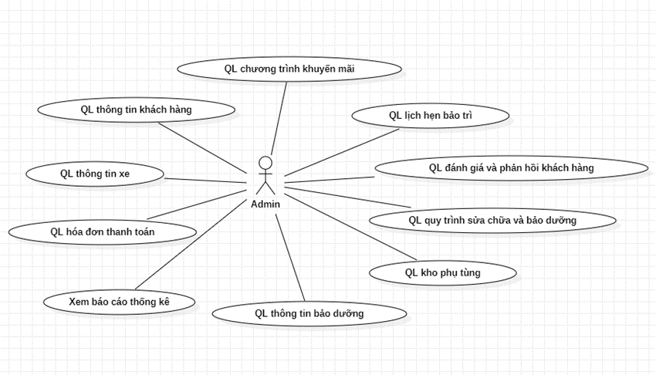
USE CASE ADMIN

Slide 7
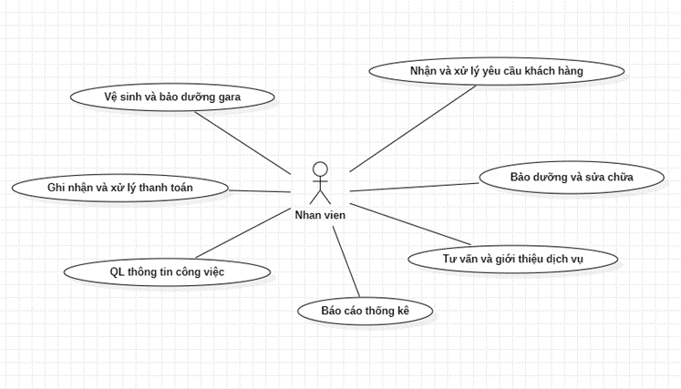
USE CASE NHÂN VIÊN

Slide 8
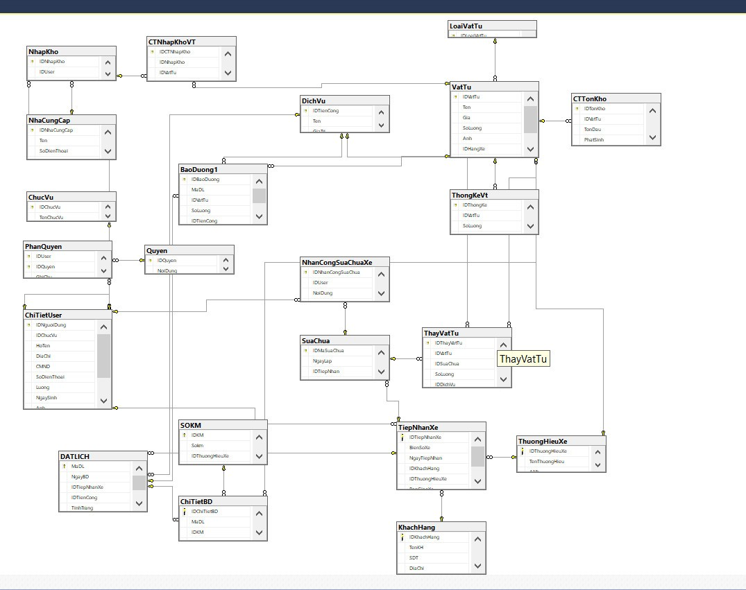
DATABASE

Slide 9
Kết quả đạt được
Quản lý kho, nhập kho
Thống kê
Xuất Excel và PDF
Tiếp nhận xe
Sữa chữa xe
Đặt lịch bảo dưỡng và bảo dưỡng
Quản lý nhân viên, vật tư, dịch vụ, khách hàng
Phân quyền giữa Admin và nhân viên

Slide 10



HƯỚNG PHÁT TRIỂN TƯƠNG LAI
Big Data
Trong tương lai nhóm chúng em sẽ phát triển hoàn thiện thêm một số chức năng:
==> Vẽ biểu đồ chart của thống kê
==> Gửi tin nhắn điểm danh qua gmail
==> Thông báo lịch sắp bảo dưỡng đến với khách hàng
==> Thiết kế Website cho đẹp hơn

